Slide 1

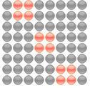

https://github.com/2002chris/wuerfelAssembler

Slide 2

Inhalt
- Die Idee
- Hardware Setup
- Implementierung
- Herausforderungen

Slide 3
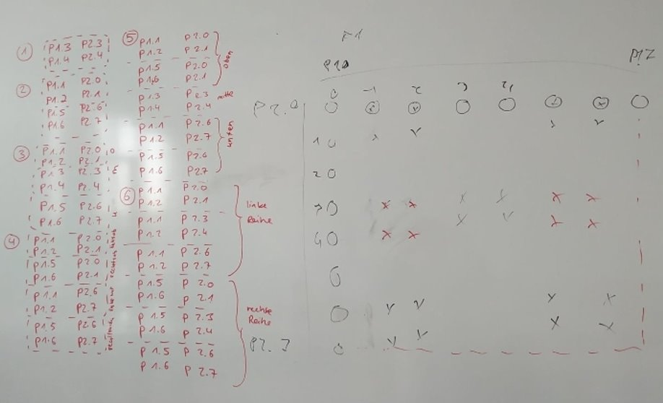
Brainstorming

Slide 4
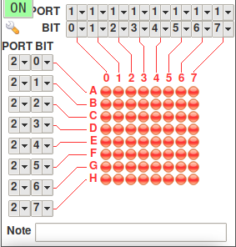
Darstellung

Slide 5
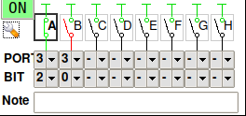
Hardware setup
LED – Matrix
Keypad / Schalter
Ports aus 8-Bit
Rotate - Left
Port 1 - Spalte
Port 2 - Zeile
Eine Diode leuchtet 34 Befehle nach
Schalter A ist der Interrupt, schaltet das Würfeln an
Schalter B pausiert das Würfeln
Notes:
- Ports aus 8 Bit – an dem Port kann der Micro Controller eine 8 Bit lange Zahl verarbeiten
- Rotate left – bitshift nach links – Matrix läuft von oben nach unten
- Port 1 ist die Spalte und Port 2 ist die Zeile und beides wird verundet
- Eine Diode leuchtet solange nach, bis jede Zeile bzw bei uns 34 Befehle durchlaufen sind
Solange Schalter A offen ist, wartet der Würfel in einer endlosschleife auf den Interrupt
Beim Setzten wird mit zufallszahlen gewürfelt
Solange Schalter B gesetzt ist, wird aktuelle Zahl angezeigt
Beim Öffnen werden wieder zufallszahlen angezeigt

Slide 6
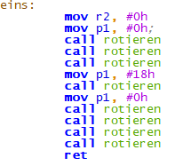


Implementierung
Anzeigen der Zahl
Jump table
Rotation

Slide 7
Herausforderungen
Matrix Konfiguration, Verschiebung der Augen auf der Matrix
Ausschnitt / Darstellung der Matrix
Zufallszahlengenerator – immer gleiche Zahlen im Intervall
Zahl dauerhaft anzeigen lassen
Schwierigkeiten mit Schaltern
Notes:
Die LED‘s an den Richtigen stellen anzeigen lassen, oft ist es passiert, dass zu viel oder zu wenig rotiert wurde, das heißt, die Zeilen werden verwechselt.
Welchen Teil der Matrix benutzen wir? Wie viele LED‘s nutzen wir zum Anzeigen der Augen?
Unser Zufallszahlengenerator hat sich zu Beginn am Timer orientiert. Da der Code die gleiche Zeit braucht für den Ablauf, wurden immer die Gleichen Zahlen in einem Intervall gewürfelt. Zum Beispiel 2-4-6-2-4-6-2-4-6
Wie lassen wir eine Zahl dauerhaft anzeigen? Durch hinzufügen eines weiteren Schalters. Durch betätigen von Schalter B.
- Idee 1: Einen Schalter zum starten und zum stoppen des Würfelvorgangs → hat nicht funktioniert
- Idee 2: Einen zweiten Schalter einführen

Slide 8
Live vorführung
https://github.com/2002chris/wuerfelAssembler

Slide 9

VIELEN DANK
https://github.com/2002chris/wuerfelAssembler

Slide 10


Slide 11
Diagramm

Slide 12

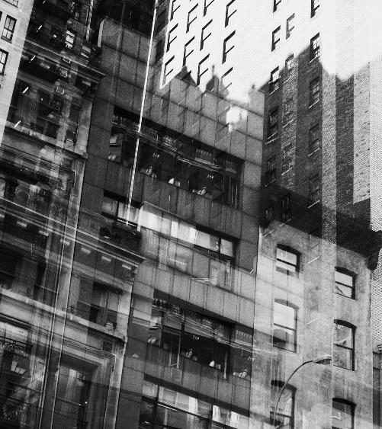

Einführung
Mit PowerPoint können Sie Präsentationen erstellen und Ihre Arbeit mit anderen teilen, wo immer sie sich befinden. Geben Sie hier den gewünschten Text ein, um loszulegen. Sie können dieser Vorlage auch Bilder, Grafiken und Videos hinzufügen. Speichern Sie in OneDrive, und greifen Sie von Ihrem Computer, Tablet oder Telefon auf Ihre Präsentationen zu.

Slide 13
Tabelle
​ | Kategorie 1 | Kategorie 2 | Kategorie 3 | Kategorie 4
Element 1 | 4,5​ | 2,3​ | 1,7​ | 5,0​
Element 2 | 3,2​ | 5,1​ | 4,4​ | 3​,0
Element 3 | 2,1​ | 1,7​ | 2,5​ | 2,8​
Element 4 | 4,5​ | 2,2​ | 1,7​ | 7​,0

Slide 14

Um loszulegen, ist es nötig, mit dem Reden aufzuhören und mit dem Handeln zu beginnen.
Walt Disney

Slide 15




Team
Name
Name
Name
Name
Titel
Titel
Titel
Titel

Slide 16
Zeitachse
Titel
Um eine Präsentation zu starten, wechseln Sie zur Registerkarte "Diashow", und wählen Sie "Von Beginn an"
Titel
Um die Referentenansicht anzuzeigen, klicken Sie in der Diashow-Ansicht in der Steuerleiste unten links auf die drei Punkte, und klicken Sie dann auf "Referentenansicht anzeigen"
Titel
Während Ihrer Präsentation sind die Sprechernotizen auf Ihrem Monitor sichtbar, für das Publikum jedoch nicht sichtbar.
Titel
Der Notizenbereich ist ein Feld, das unter jeder Folie angezeigt wird. Tippen Sie darauf, um Notizen hinzuzufügen.
Titel
Wenn der Notizenbereich nicht angezeigt wird oder vollständig minimiert ist, klicken Sie in der Taskleiste unten im PowerPoint-Fenster auf „Notizen“.

Slide 17
Inhalt
Untertitel
Untertitel
Fügen Sie Text, Bilder, ClipArt und Videos hinzu.
Fügen Sie Übergänge, Animationen und Bewegungen hinzu.
Speichern Sie in OneDrive, um von Ihrem Computer, Tablet oder Telefon auf Ihre Präsentationen zuzugreifen.
Öffnen Sie den Bereich „Designideen“ für sofortige Folienumgestaltungen.
Wenn wir über Designideen verfügen, zeigen wir sie Ihnen genau dort.

Slide 18
Zusätzlicher Inhalt
Untertitel
Untertitel
Untertitel
Fügen Sie Text, Bilder, ClipArt und Videos hinzu.
Fügen Sie Übergänge, Animationen und Bewegungen hinzu.
Speichern Sie in OneDrive, um von Ihrem Computer, Tablet oder Telefon auf Ihre Präsentationen zuzugreifen.
Öffnen Sie den Bereich „Designideen“ für sofortige Folienumgestaltungen.
Wenn wir über Designideen verfügen, zeigen wir sie Ihnen genau dort.
Dieses PowerPoint-Design verwendet einen eigenen Satz von Farben, Schriftarten und Effekten, um das allgemeine Erscheinungsbild dieser Folien zu erstellen.
PowerPoint bietet unzählige Designs, um Ihrer Präsentation genau den richtigen Charakter zu verleihen.

Slide 19



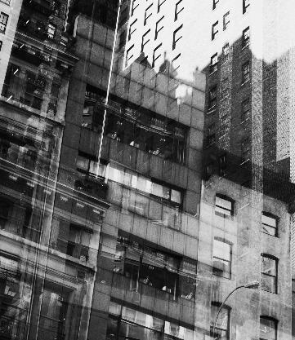
ZUSAMMEN-FASSUNG
Mit PowerPoint können Sie Präsentationen erstellen und Ihre Arbeit mit anderen teilen, wo immer sie sich befinden. Geben Sie hier den gewünschten Text ein, um loszulegen. Sie können dieser Vorlage auch Bilder, Grafiken und Videos hinzufügen. Speichern Sie in OneDrive, und greifen Sie von Ihrem Computer, Tablet oder Telefon auf Ihre Präsentationen zu.

